Slide 1
2D 게임 프로그래밍 1차 발표
2024182036
한현우

Slide 2
목차
01. 게임 컨셉
02. 예상 게임 진행 흐름
03. 개발 일정

Slide 3
게임 컨셉
장르 : 액션 RPG
핵심 컨셉 : 던전 속 몬스터를 물리치며 성장하는 RPG 이다.
재미 요소 :
몬스터를 물리쳐 획득한 재화를 통해 무기를 강화할 수 있다.
무기마다 고유 스킬과 능력이 있어 지루하지 않다.
마을과 던전을 오가며 실력이 부족한 사람도 충분히 강해질 수 있다.

Slide 4
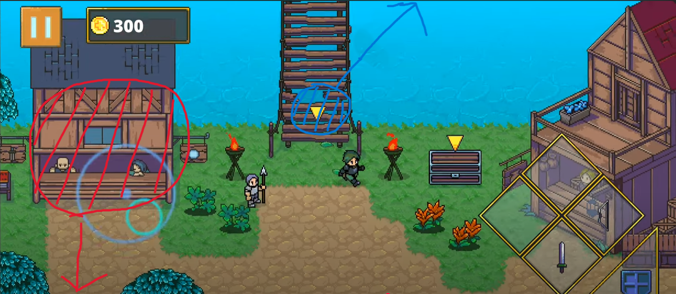
예상 게임 진행 흐름
- 맵
던전 입구
마을 :
게임 시작시 마을에서 시작.
구성:
상점 : 아이템을 강화할 수 있다..
던전 입구 : 던전으로 입장이 가능.
아이템 강화 상점

Slide 5
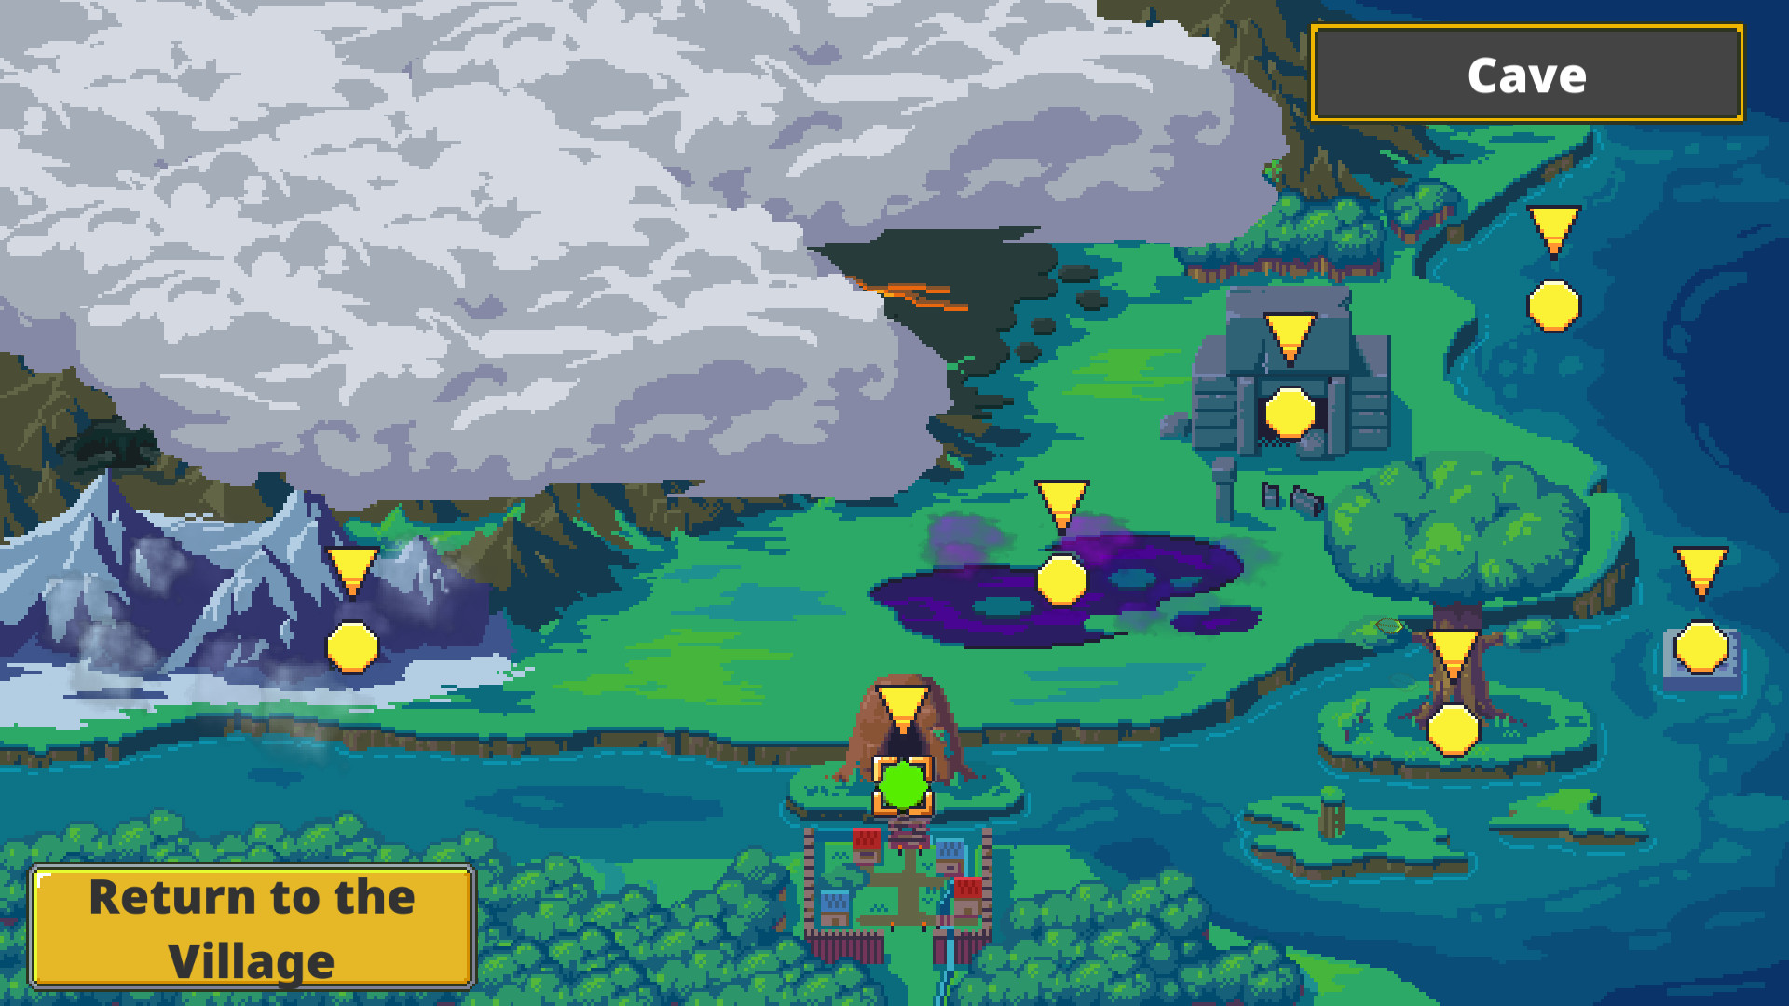
예상 게임 진행 흐름
- 맵
던전 맵 :
마을의 던전입구에 접근하면 던전의 맵을 보여주고 선택하여 입장할 수 있음.
클리어한 던전은 여러 번 입장 가능.
자신의 수준에 맞는 던전에 여러 번 입장하여 획득한 재화로 무기를 강화하여 다음 던전을 쉽게 클리어할 수 있다.

Slide 6
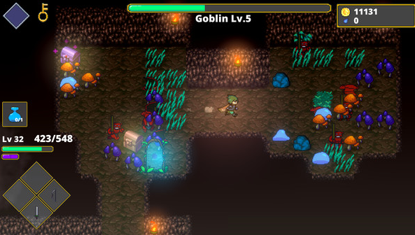
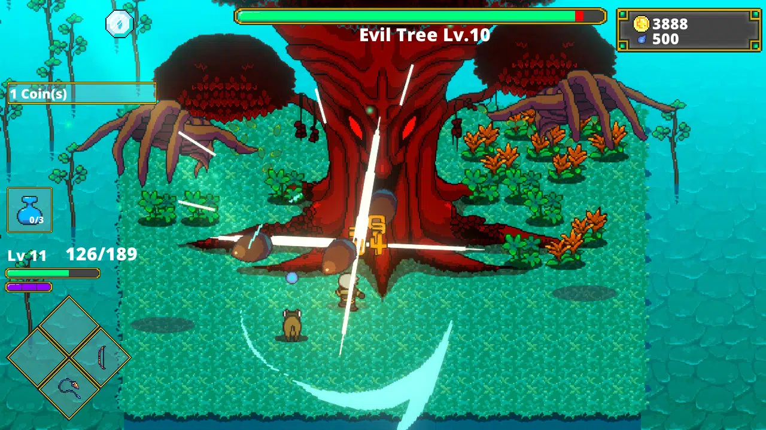
예상 게임 진행 흐름
- 맵
기본 던전 :
3개의 기본던전이 있다.
보스 던전에 가까운 던전일수록 더 강한 몬스터가 등장한다.
몬스터를 물리치면 재화(100%)와 아이템(일정확율)을 획득할 수 있다.
보스 던전 :
보스 몬스터가 존재하는 던전이다.
보스 몬스터를 물리치면 게임이 최종 클리어된다.

Slide 7
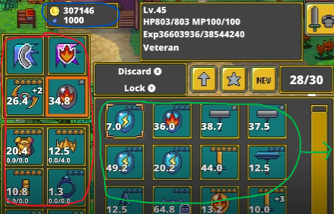
예상 게임 진행 흐름
- 아이템
보유중인 골드
아이템은 상점에서 팔 수 있다.
무기는 고유 스킬을 갖고 있다.
보유중인 골드를 사용하여 무기를 강화할 수 있다.
무기는 현재기준 2개(창,검)를 구현할 예정이다.
장착한 무기
획득한 아이템

Slide 8
개발 일정
1주차 게임 리소스 수집 및 맵 구성
2주차 캐릭터 기본 이동 및 애니메이션 구현
3주차 무기 별 공격 및 스킬 모션 구현
4주차 맵과 캐릭터의 충돌 처리 및 상호작용 구현
5주차 기본 몬스터들의 움직임 구현
6주차 보스 몬스터 공격패턴 및 움직임 구현
7주차 몬스터와 사용자 캐릭터의 충돌처리 및 상호작용 구현
8주차 아이템의 성능, 몬스터의 난이도 수정
9주차 최종 점검

